Slide 1
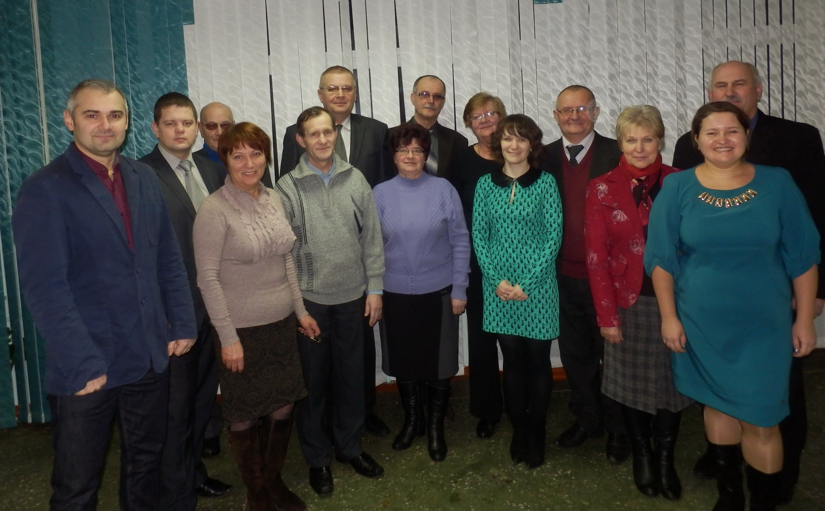
Цикловая комиссия преподавателей электротехнических дисциплин

Slide 2
Цикловая комиссия электротехнических дисциплин начала свою историю в 1976 году . С самого открытия в комиссии работали и работают высококвалифицированные, творческие, активные преподаватели.
За годы существования комиссии её председателями работали:
Желубовский Б.Б.
Устинчик В.В.
Абакунчик З.А.
Ленок Д.В.
Евсейчик А.В.
Сирош А.В.
Преподаватели цикловой комиссии систематически повышают свой профессиональный уровень в ведущих НИИ, ВУЗах и сельскохозяйственных предприятиях республики, а также делятся своим опытом работы с преподавателями колледжа при проведении открытых учебных и внеаудиторных занятий, учебных практик, воспитательных часов.

Slide 3
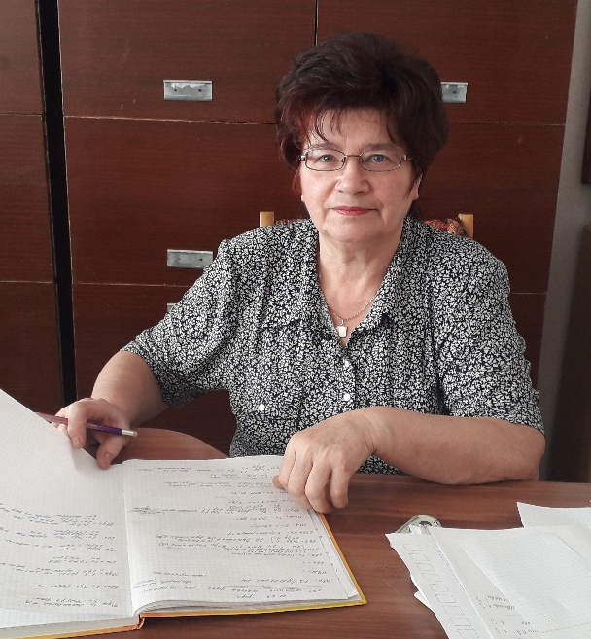
В 2019-2020 учебном году членами комиссии преподавателей электротехнических дисциплин являются:
Абакунчик Зинаида Александровна—работает в колледже с 1976 года.
Преподаватель высшей категории. Является заведующей лабораторией «Технические основы электротехники. Электрических измерений».
Преподаваемые дисциплины: «Теоретические основы электротехники», «Электрические измерения», «Электрические машины» («Применение электрической энергии», «Черчение», «Электроснабжение», «Электротехника», «Основы электроники»).
Гриц Зинаида Михайловна—работает в колледже с 1980 года.
Преподаватель первой категории. Является заведующей лабораторией «Электроники и микропроцессорной техники. Автоматики».
Преподаваемые дисциплины: «Основы электроники и микропроцессорной техники», «Основы автоматики» («Теоретические основы электротехники», «Охрана труда»).

Slide 4
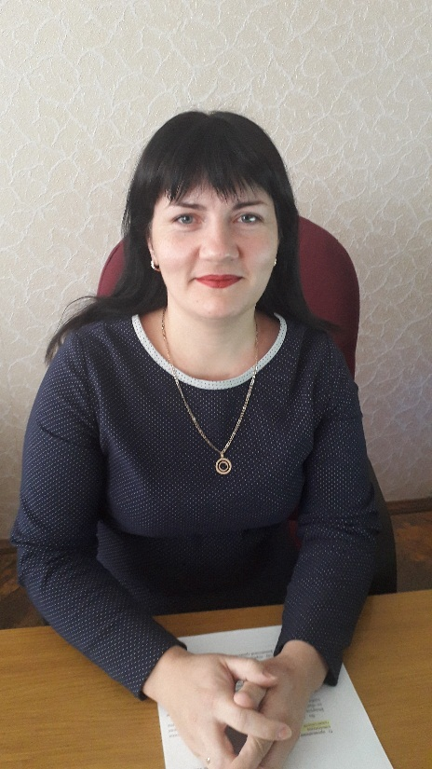
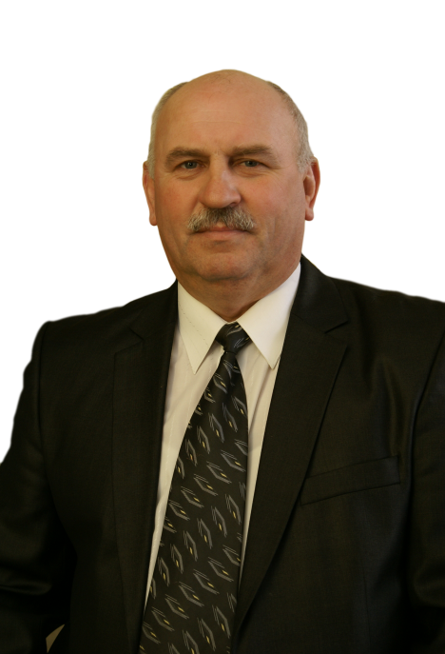
Кащеева Оксана Александровна—работает в колледже с 2006 года.
В настоящее время является заведующей отделением «Энергетическое обеспечение сельскохозяйственного производства».
Преподаваемые дисциплины: «Основы электроники и микропроцессорной техники», «Электрические измерения», «Электрические машины», «Автоматизация технологических процессов», «Электроснабжение сельскохозяйственного производства».
Является куратором учебной группы.
Короленя Александр Павлович—работает в колледже с 1982 года.
Преподаватель первой категории. Заведующий лаборатории «Организации эксплуатации электрооборудования сельскохозяйственного производства. Электросбережение. Организация и планирование электрификации сельскохозяйственного производства. Электробезопасности»
Преподаваемые дисциплины:
«Организация и планирование сельскохозяйственного производства», «Организации эксплуатации электрооборудования сельскохозяйственного производства» «Электробезопасность», «Электросбережение», («Основы использования нетрадиционных и возобновляемых источников энергии», «Электронагревательные установки», «Охрана труда»).

Slide 5
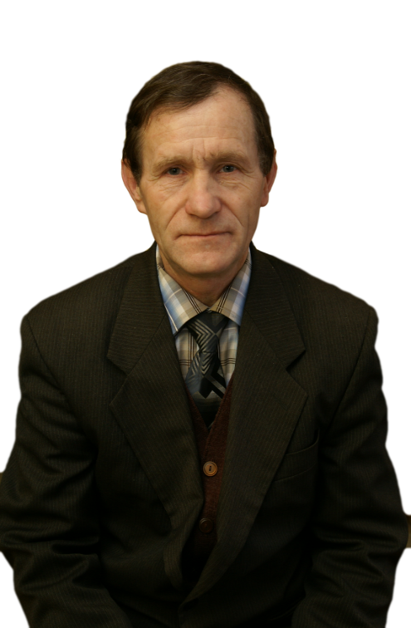
Кунец Олег Михайлович—работает в колледже с 2000 года.
Преподаватель первой категории. Заведующий лабораторией «Эксплуатации и ремонта электрооборудования и средств автоматизации».
Преподаваемые дисциплины: «Эксплуатация и ремонт электрооборудования и средств автоматизации», «Материаловедение» («Теоретические основы электро-техники», «Электромонтаж», «Энергосбережение»).
Является куратором учебной гуппы.
Ладутько Константин Владимирович—работает в колледже с 1982 года.
Преподаватель второй категории. Заведующий лабораторией «Эксплуатации электрооборудования сельскохозяйственной техники и агрегатов».
Преподаваемые дисциплины: «Эксплуатация электро- оборудования сельскохозяйственной техники и агрегатов», «Электротехника с основами электроники» («Электрооборудование», «Эксплуатация электрооборудо-вания», «Электросбережение»).

Slide 6
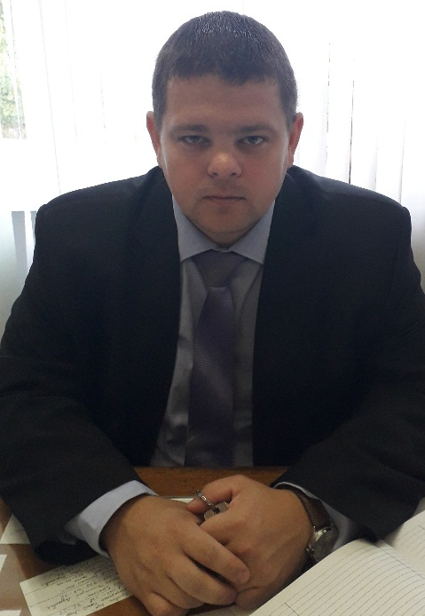
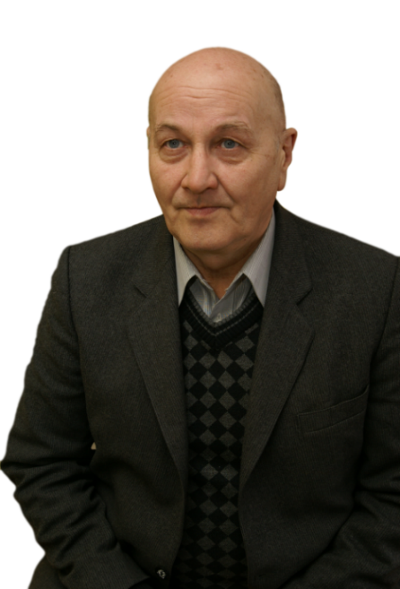
Ленок Дмитрий Валентинович—работает в колледже с 2008 года. В настоящее время является заместителем директора по учебно-производственной работе.
Преподаватель первой категории.
Преподаваемые дисциплины: «Автоматизация технологических процессов»
Нестеренко Сергей Григорьевич—работает в колледже с 1981 года. Преподаватель первой категории.
Преподаваемые дисциплины: «Эксплуатация и ремонт электрооборудования и средств автоматизации» («Электротехника», «Электрооборудование», «Организация»).

Slide 7
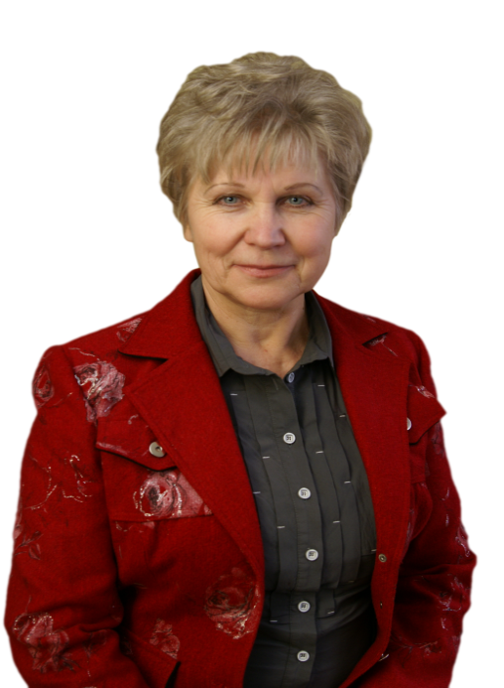
Молокостова Наталья Евгеньевна—работает в колледже с 2009 года. Преподаватель без категории.
Заведующая лабораторией «Электротехники и электроники».
Преподаваемые дисциплины: «Теоретические основы электротехники», «Электротехника с основами электроники».
Молокостов Анатолий Михайлович—работает в колледже с 2007 года. Преподаватель первой категории.
Заведующий лабораторией «Технологии электромонтажных работ. Автоматизации технологических процессов».
Преподаваемые дисциплины: «Технология электромонтажных работ», («Автоматизация технологических процессов», («Стандартизация», «Электротехника», «Основы автоматики», «Эксплуатация и ремонт электрооборудования»)

Slide 8
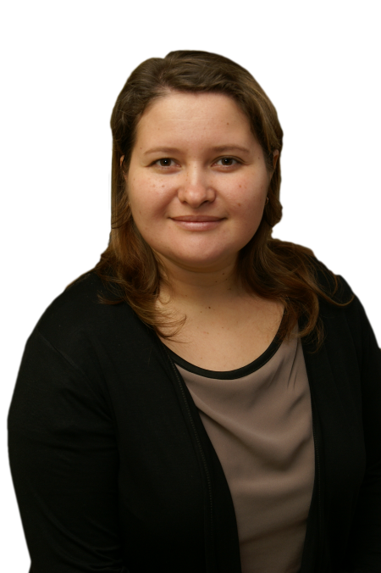
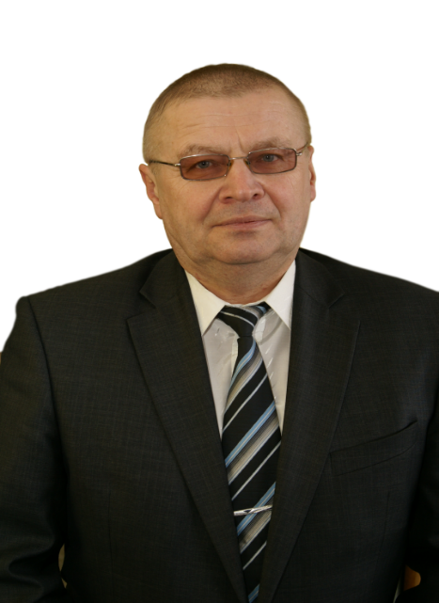
Сирош Анастасия Владимировна—работает в колледже с 2009 года.
Преподаватель первой категории. В настоящее время является председателем цикловой комиссии преподавателей электротехнических дисциплин.
Заведующая лабораторией «Электроснабжение сельскохозяйственного производства».
Преподаваемые дисциплины: «Электрооборудование сельскохозяйственного производства», «Электроснабжение сельскохозяйственного производства», «Основы автоматики», «Основы электроники и микропроцессорной техники» («Электротехнические материалы», «Автоматизация технологических процессов», «Технология электромонтажных работ»).
Финевич Владимир Константинович—работает в колледже с 1980 года. Преподаватель высшей категории.
Заведующий лабораторией «Электрооборудование сельскохозяйственного производства».
Преподаваемые дисциплины: «Основы использования нетрадиционных и возобновляемых источников энергии), «Электрооборудование сельскохозяйственного производства» («Автоматизация технологических процессов», «Основы автоматики», «Охрана труда», «Основы электропривода и аппаратура управления», «Автоматизированный электропривод»).

Slide 9
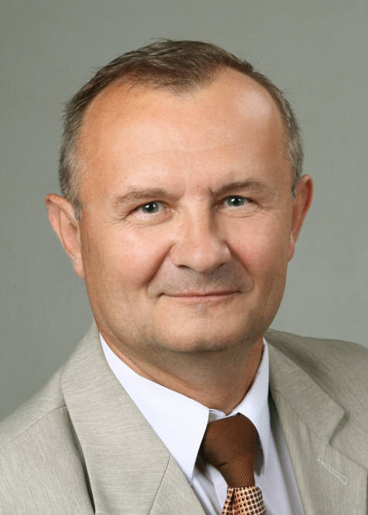
Устинчик Галина Павловна—работает в колледже с 1978 года.
Преподаватель первой категории.
Преподаваемые дисциплины: «Электрооборудование сельскохозяйственного производства» («Электрические машины», «Теоретические основы электротехники», «Механизация и электрификация», «Охрана труда»).
Устинчик Василий Васильевич—работает в колледже с 1978 года. До 2018 года являлся директором колледжа.
Преподаватель высшей категории. Преподаваемые дисциплины: «Применение электроэнергии в сельском хозяйстве», «Черчение», «Теоретические основы электротехники», «Электрические измерения», «Электроснабжение», «Организация, управление и планирование электрификации сельского хозяйства», «Организация и планирование сельскохозяйственного производства».
Автор типовых учебных программ по дисциплинам «Организация и планирование электрификации сельскохозяйственного производства», «Электробезопасность».

Slide 10
Основная цель цикловой комиссии - разработка и экспертиза учебно-методического обеспечения образовательного процесса, обновление содержания профессионального образования, качественное изменение образовательной среды, как условие подготовки кадров высокой квалификации.
Основными задачами цикловой методической комиссии являются:
разработка учебно-программной документации по специальностям и профессиям;
взаимодействие с учебно-методическими объединениями средних специальных учебных заведений с целью обмена опытом;
использование инновационных форм, методов и технологий профессионального образования;
участие в разработке современных средств обучения на базе информационных технологий, в том числе электронных образовательных ресурсов, учебных пособий и методических указаний.

